Slide 1
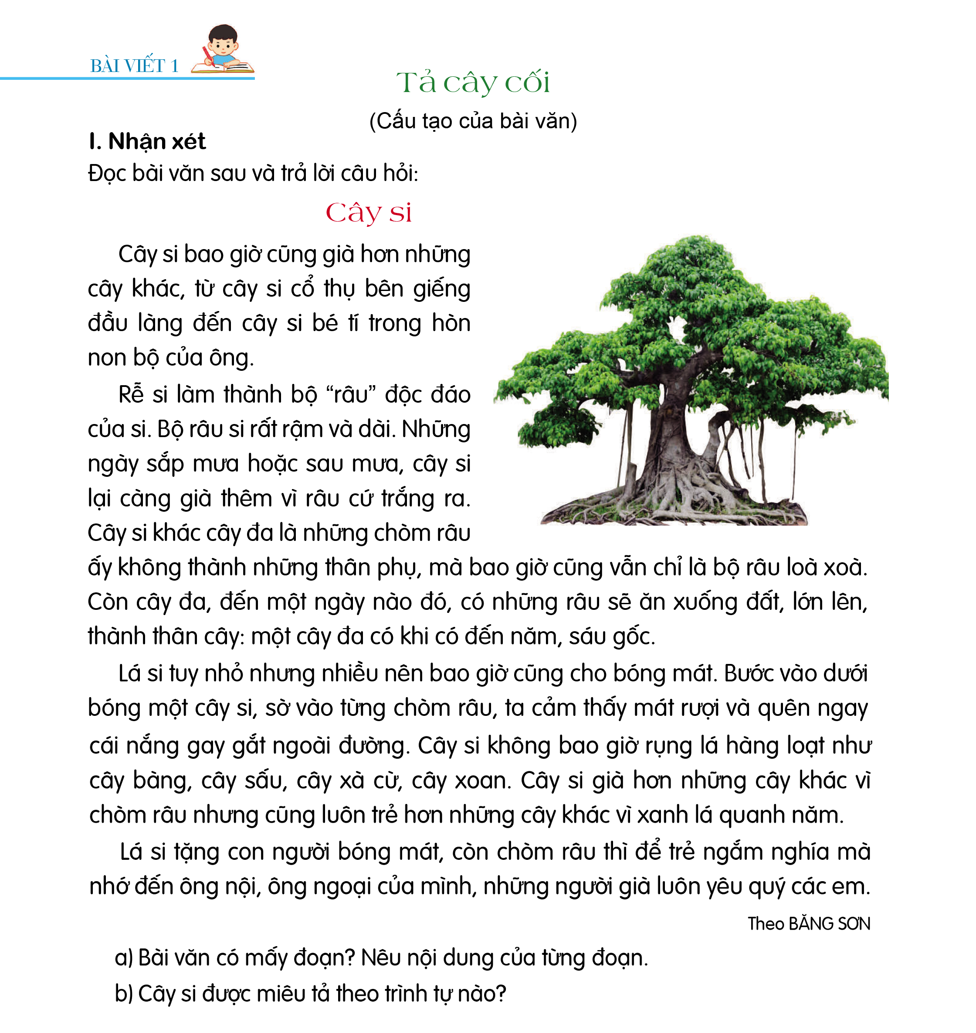

Tuần 5
Bài viết 1: TẢ CÂY CỐI

Slide 2

KHỞI ĐỘNG
Tập làm
Nhà văn nhí

Slide 3
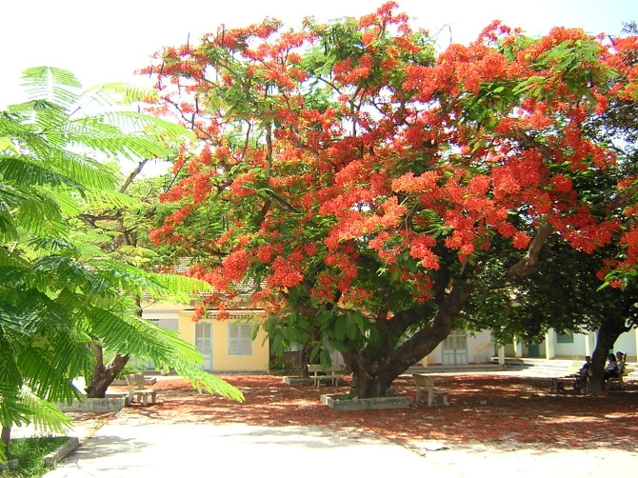

Slide 4
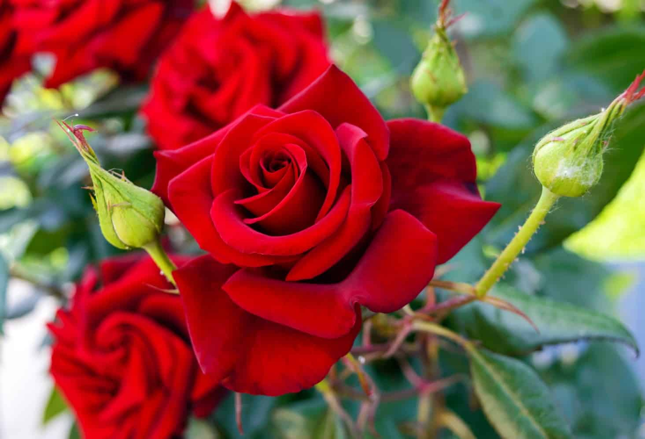

Slide 5
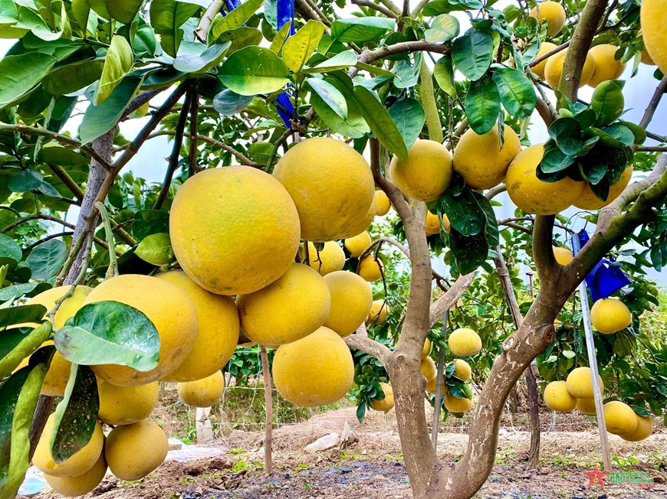

Slide 6
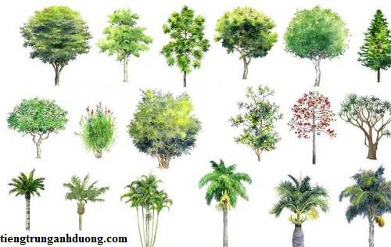
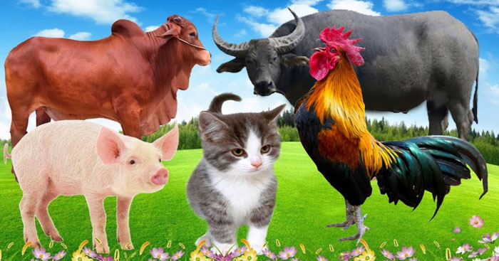
Văn MIÊU TẢ ở lớp 4
TẢ CÂY CỐI
TẢ CON VẬT

Slide 8
Mục tiêu
- Xác định được các đoạn của bài văn.
- Hiểu cấu tạo thường gặp của bài văn tả cây cối.

Slide 9
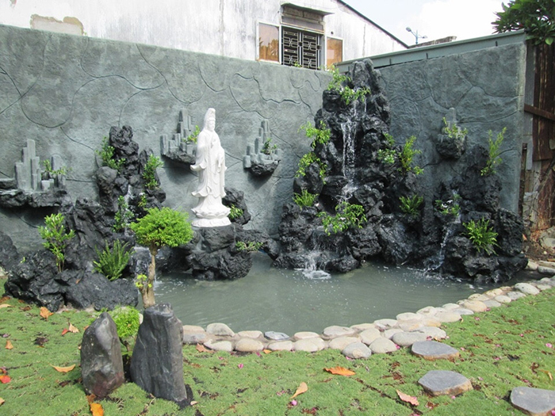
I. NHẬN XÉT

Slide 10
I. NHẬN XÉT
Đọc bài văn sau và trả lời câu hỏi:
a/ Bài văn có mấy đoạn? Nêu nội dung của từng đoạn.
b/ Cây si được miêu tả theo trình tự nào?

Slide 11
1.Đọc bài văn Cây si và trả lời các câu hỏi:
a/ Bài văn có mấy đoạn? Nêu nội dung của từng đoạn.
Đoạn | Nội dung
Đoạn …: từ….đến…………… | ……………………………………………………………………………………………………………………
Đoạn …..: từ…………….đến | …………………………………………………………………………………………………………………..
Đoạn ….: từ……….đến….. | …………………………………………………………………………………………………………………..
Đoạn ….: từ…….đến…………. | …………………………………………………………………………………………………………………..
b.Cây si được miêu tả theo trình tự nào?

Slide 12
a/ Bài văn có mấy đoạn? Nêu nội dung của từng đoạn.
Bài văn có 4 đoạn.
+ Đoạn l: Giới thiệu đặc điểm chung của cây si.
+ Đoạn 2: Miêu tả rễ cây si.
+ Đoạn 3: Miêu tả lá cây si.
+ Đoạn 4: Nêu cảm nghĩ về cây si.
b/ Cây si được miêu tả theo trình tự nào?
Cây si được miêu tả theo trình tự các bộ phận của cây.
1
2
3
4

Slide 13
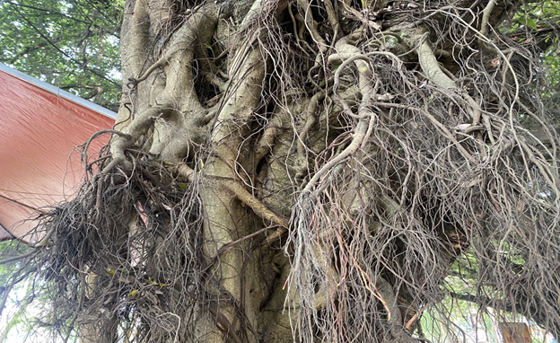
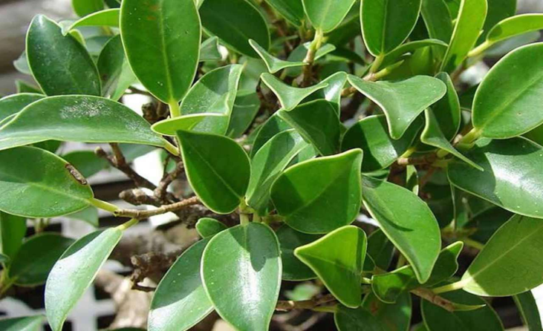
Bộ phận | Từ ngữ miêu tả
như bộ "râu", rất rậm và dài, ngày mưa si lại càng ra thêm râu, râu cứ trắng ra, bộ râu loà xoà
Rễ si
lá nhỏ, nhiều, lá không rụng hàng loạt, lá thường xanh quanh năm
Lá si

Slide 14
Cây si
Cây si bao giờ cũng già hơn những cây khác, từ cây si cổ thụ bên giếng đầu làng đến cây si bé tí trong hòn non bộ của ông.
Rễ si làm thành bộ “râu” độc đáo của si. Bộ râu si rất rậm và dài. Những ngày sắp mưa hoặc sau mưa, cây si lại càng già thêm vì râu cứ trắng ra. Cây si khác cây đa là những chòm râu ấy không thành những thân phụ, mà bao giờ cũng vẫn chỉ là bộ râu loà xoà. Còn cây đa, đến một ngày nào đó, có những râu sẽ ăn xuống đất, lớn lên, thành thân cây: một cây đa có khi có đến năm, sáu gốc.
Lá si tuy nhỏ nhưng nhiều nên bao giờ cũng cho bóng mát. Bước vào dưới bóng một cây si, sờ vào từng chòm râu, ta cảm thấy mát rượi và quên ngay cái nắng gay gắt ngoài đường. Cây si không bao giờ rụng lá hàng loạt như cây bàng, cây sấu, cây xà cừ, cây xoan. Cây si già hơn những cây khác vì chòm râu nhưng cũng luôn trẻ hơn những cây khác vì xanh lá quanh năm.
Lá si tặng con người bóng mát, còn chòm râu thì để trẻ ngắm nghía mà nhớ đến ông nội, ông ngoại của mình, những người già luôn yêu quý các em.
Theo BẰNG SƠN

Slide 15
Cây si
Cây si bao giờ cũng già hơn những cây khác, từ cây si cổ thụ bên giếng đầu làng đến cây si bé tí trong hòn non bộ của ông.
Rễ si làm thành bộ “râu” độc đáo của si. Bộ râu si rất rậm và dài. Những ngày sắp mưa hoặc sau mưa, cây si lại càng già thêm vì râu cứ trắng ra. Cây si khác cây đa là những chòm râu ấy không thành những thân phụ, mà bao giờ cũng vẫn chỉ là bộ râu loà xoà. Còn cây đa, đến một ngày nào đó, có những râu sẽ ăn xuống đất, lớn lên, thành thân cây: một cây đa có khi có đến năm, sáu gốc.
Lá si tuy nhỏ nhưng nhiều nên bao giờ cũng cho bóng mát. Bước vào dưới bóng một cây si, sờ vào từng chòm râu, ta cảm thấy mát rượi và quên ngay cái nắng gay gắt ngoài đường. Cây si không bao giờ rụng lá hàng loạt như cây bàng, cây sấu, cây xà cừ, cây xoan. Cây si già hơn những cây khác vì chòm râu nhưng cũng luôn trẻ hơn những cây khác vì xanh lá quanh năm.
Lá si tặng con người bóng mát, còn chòm râu thì để trẻ ngắm nghía mà nhớ đến ông nội, ông ngoại của mình, những người già luôn yêu quý các em.
Theo BẰNG SƠN
1
2
3
4

Slide 16
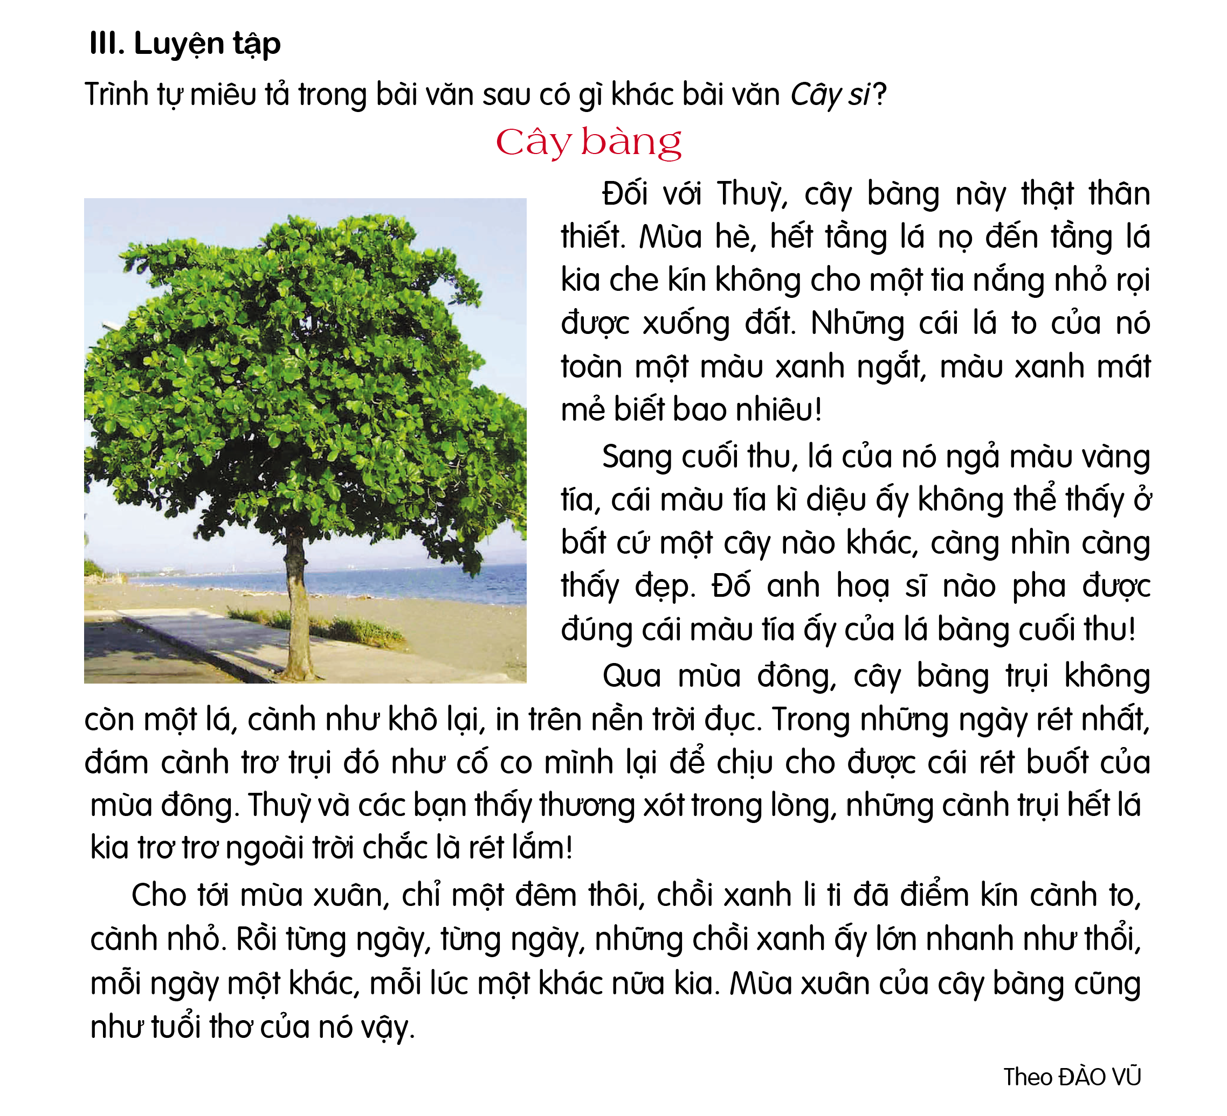
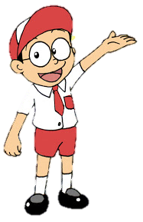
II. LUYỆN TẬP
Bài có mấy đoạn văn, nội dung các đoạn?
Trình tự miêu tả trong bài văn có gì khác bài văn Cây si ?

Slide 17

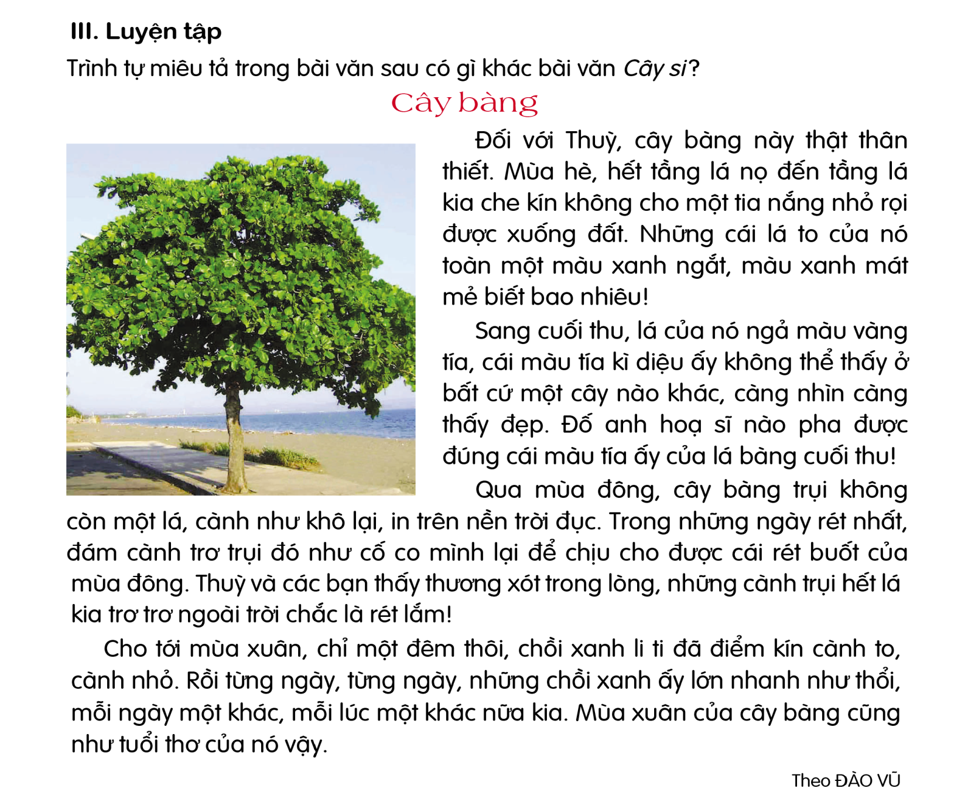
Trình tự miêu tả trong bài văn sau có gì khác bài văn Cây si ?

Slide 18
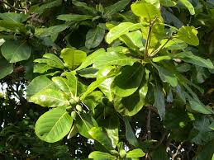
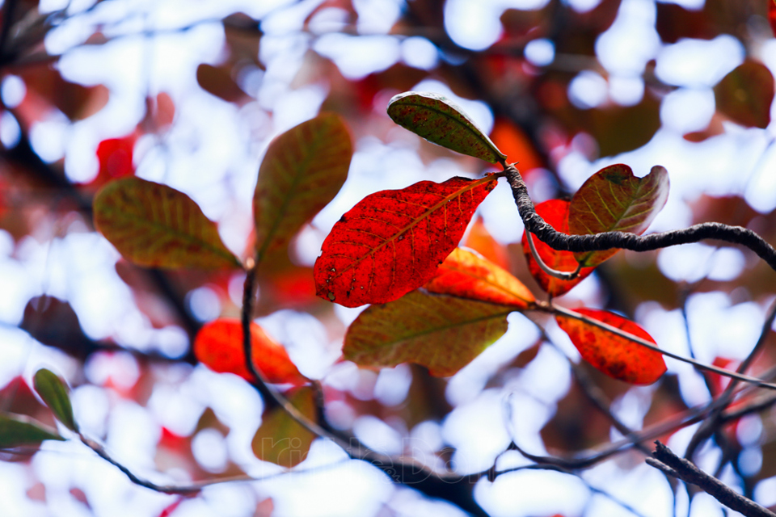
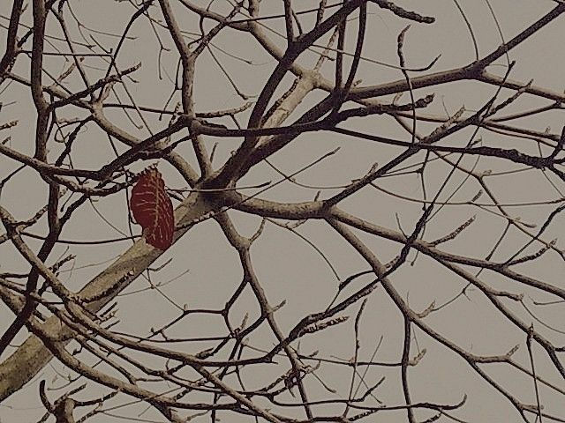
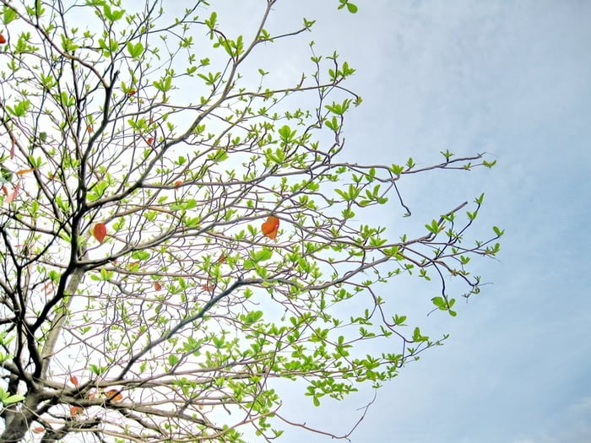

Slide 19

Có thể miêu tả cây cối theo trình tự khác nhau: tả từng bộ phận của cây (như ở bài “Cây si”) hoặc tả sự thay đổi của cây theo thời gian (như ở bài “Cây bàng”).
Kết luận

Slide 20
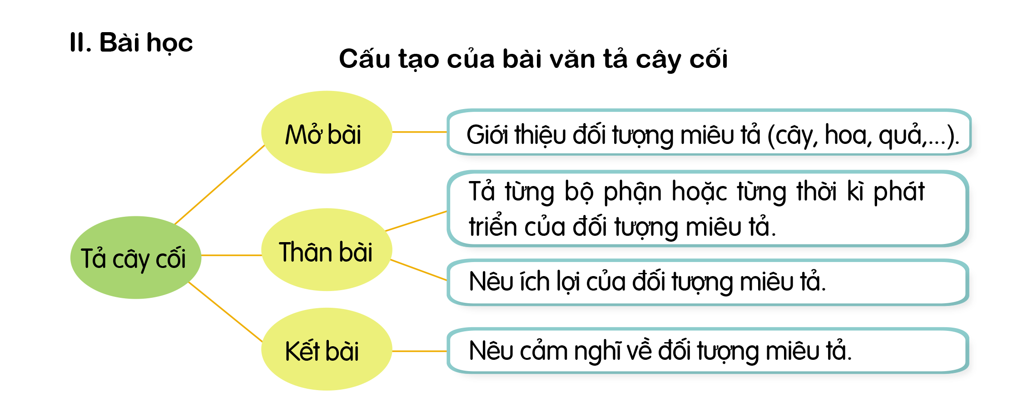

Slide 21
Vận dụng

Slide 22
Chuẩn bị nội dung cho tiết học Bài viết 2: Quan sát cây cối.
Chuẩn bị cho tiết học sau:
Chuẩn bị tranh/ ảnh về một cây hoa (hoặc cây ăn quả, cây bóng mát, cây lương thực, cây cảnh) để thực hành quan sát

